Slide 1

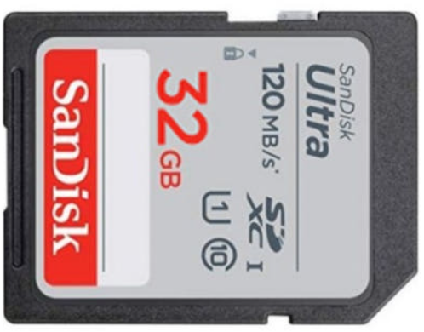
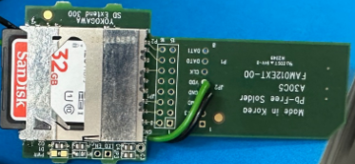
SD Extender JIG 장착
① 검사용 SD 카드 제거
② SD Extender JIG 삽입
검사용 SD 제거
①
②
모듈에 SD Extender JIG 삽입
확인 후 OK를 누르세요.

